Slide 1
Социокультурные аспекты истории Древней и Средневековой Руси
Викторина по истории России.
2016

Slide 3
Люди | 100 | 200 | 300 | 400 | 500
Храмы | 100 | 200 | 300 | 400 | 500
Слово | 100 | 200 | 300 | 400 | 500
Символ | 100 | 200 | 300 | 400 | 500
Инстру-мент | 100 | 200 | 300 | 400 | 500
Обряд | 100 | 200 | 300 | 400 | 500

Slide 4
Люди 100 Один из представителей господствующего класса, запечатленный в русской литературе XII-XIII вв, как потерпевший жизненное крушение, попавший под княжескую опалу, боявшегося его « похуления», прибегшего к «обычной» его любви? О ком идет речь?

Slide 5
Даниил Заточник.

Slide 6
Люди 200
Кем была основана первая библиотека в Киево- Печерском монастыре, заложенная в 1037 году?

Slide 7
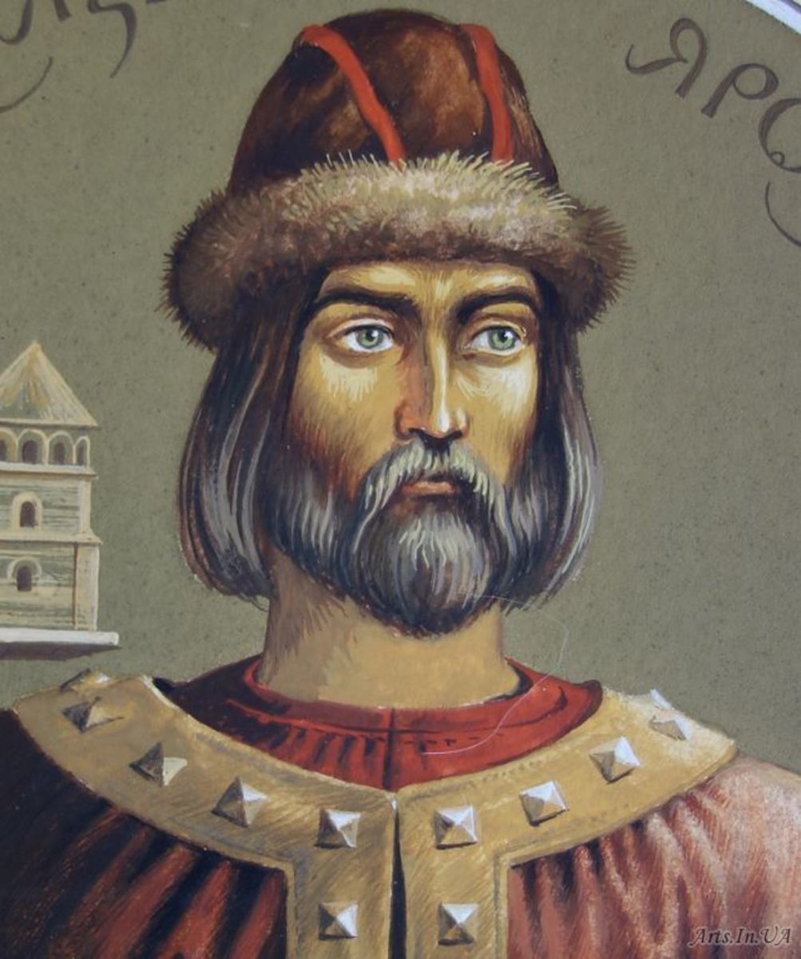
Ярославом Мудрым

Slide 8
Люди 300
Она ушла в монастырь в 12- летнем возрасте, основала 2 монастыря, совершила паломничество в Иерусалим, будучи внучкой полоцкого князя Всеслава Бречеславовича. О ком идет речь?

Slide 9
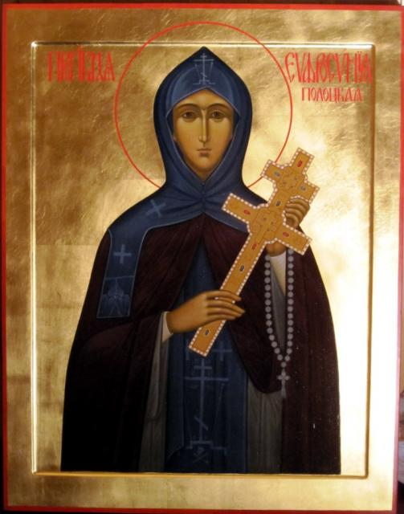
Ефросинья Полоцкая

Slide 10
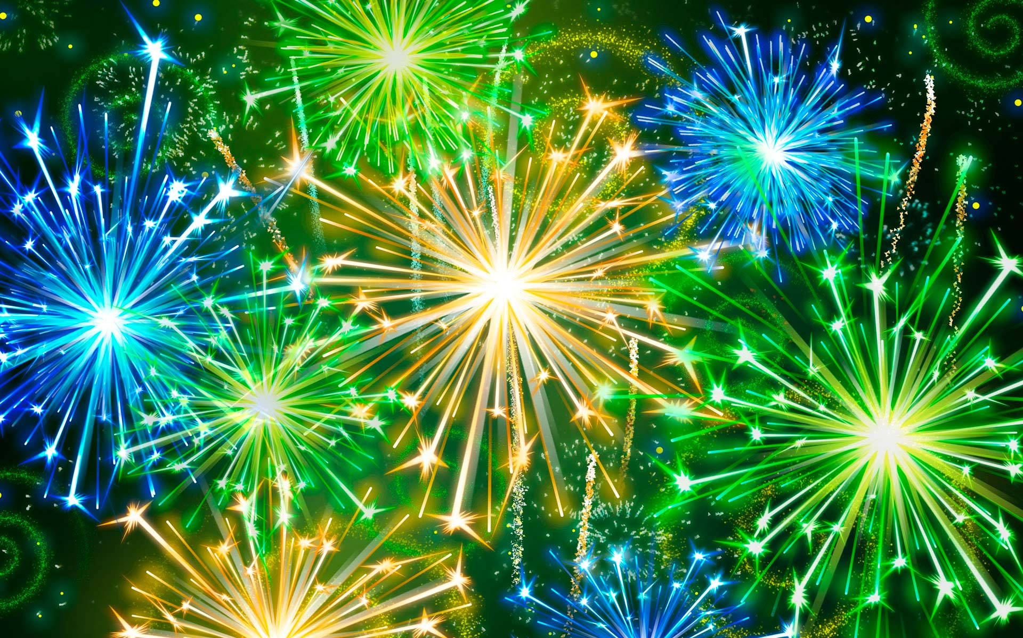
Счастливый случай

Slide 11
Люди 500
Почему автор произведения в Древней Руси не указывал своего имени?

Slide 12
В сознании древнерусского человека ему не принадлежало ни слово, ни живопись, он ощущал себя лишь воспроизводящим сигналы, посланные свыше

Slide 13
Храмы 100
В каком стиле каменного зодчества в Древней Руси были выполнены Софийский Собор, Киево-Печерский монастырь?

Slide 14
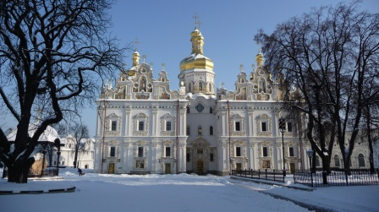
Крестово- купольный

Slide 15
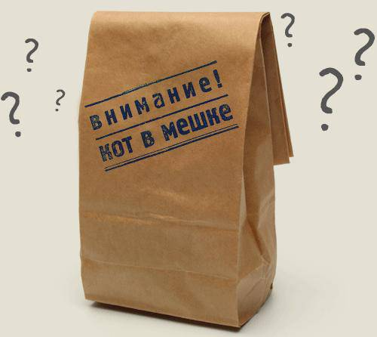
Кот в мешке

Slide 16
Блестящий образец русского романского стиля, построенный Всеволодом Большое Гнездо в конце XII века?

Slide 17
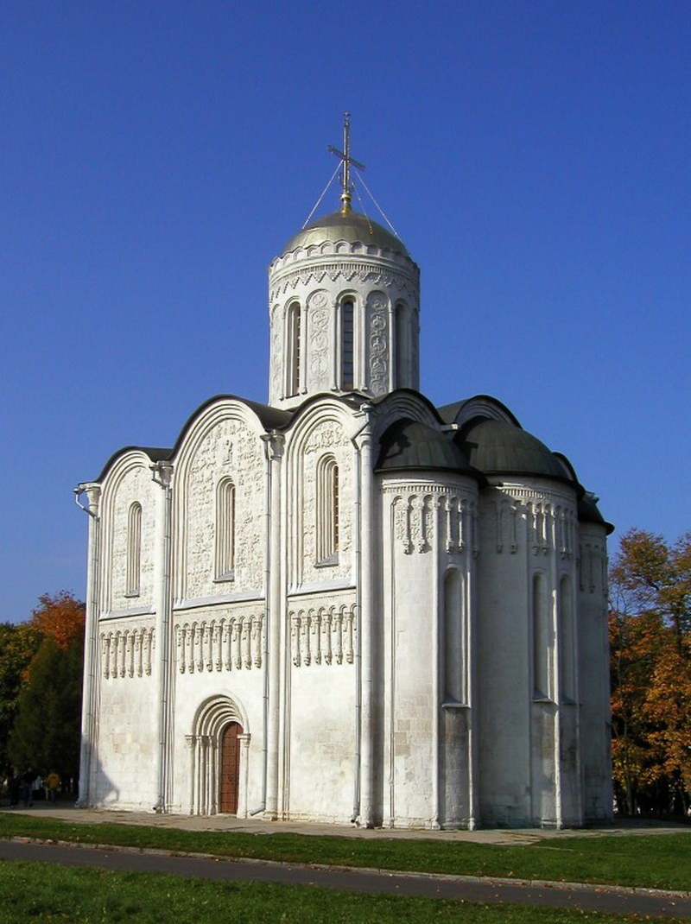
Дмитровский Собор во Владимире

Slide 18
Храмы 300
Почему Софийский Собор в Киеве был так назван?

Slide 19
Строительство началось при Ярославе Мудром. « Сошлись в битве печенеги и киевские дружины. Целый день бились и только к вечеру одолел их Ярослав и обратил в бегство. Во славу своей победы там, где были повержены полчища, он заложил храм. Храм был назван в честь Святой Софии, как и главный храм Константинополя. В переводе с греческого имя София означает «мудрая»

Slide 20
Храмы 400
После принятия христианства князь Владимир заказал строить в Киеве церковь, законченную в 996 г. Она представляла собой храм, типичный для Византии. Название этой церкви возникло в связи с решением князя отдавать часть своих доходов на ее содержание. О какой церкви идет речь?

Slide 21
Десятинная церковь

Slide 22
Храмы 500
О времени закладки храмов можно судить не только по письменным источникам, но и по ориентации продольной оси самих храмов, поскольку при закладке продольную ось ориентировали на ту точку горизонта, где в день закладки всходило солнце… Объясните причину этой ориентации?

Slide 23
Такая ориентировка обосновывалась догматически: « Молиться на восток предано от святых апостолов и отражает следующее. Это потому, что Христос явился на землю в тех странах, где восходит солнце чувственное»

Slide 24
Слово 100
Вопрос аукцион

Slide 25
Вопрос- аукцион
Значение слова «работа» языком автора «Даниила Заточника» и «Слово о полку Игореве»?

Slide 26
Работа- основа слова «раба», работное ярмо, рабство, синоним слова работать-страдать

Slide 27
Слово 200
Расшифруйте запись: «Об успении царя нашего...»

Slide 28
О смерти

Slide 29
Слово 300
Древнейшее название мужской и женской одежды, значение этого слова «кусок, обрывок ткани».

Slide 30
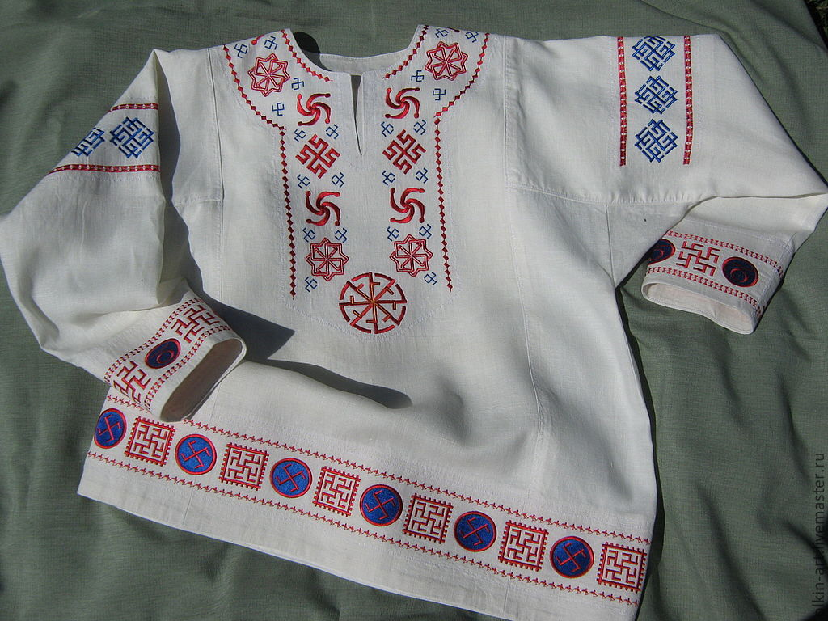
Рубаха

Slide 31
Слово 400
На языке древнерусского человека значение выражения «Задушный человек»?

Slide 32
Задушные люди — холопы, отпущенные на свободу согласно духовного завещания монастырского владыки подушевно (то есть по душам). Обычай отпускать на волю холопов по духовному завещанию церковников в монастырях был довольно распространен в Древней Руси и держался очень устойчиво

Slide 33
Слово 500
Значение древнерусского имени «Жиромир»

Slide 34
«Жир»- богатство, жить в богатстве

Slide 35
Символ 100
Традиционное блюдо древнерусского весеннего праздника, олицетворяющее золотой диск небесного светила?

Slide 36
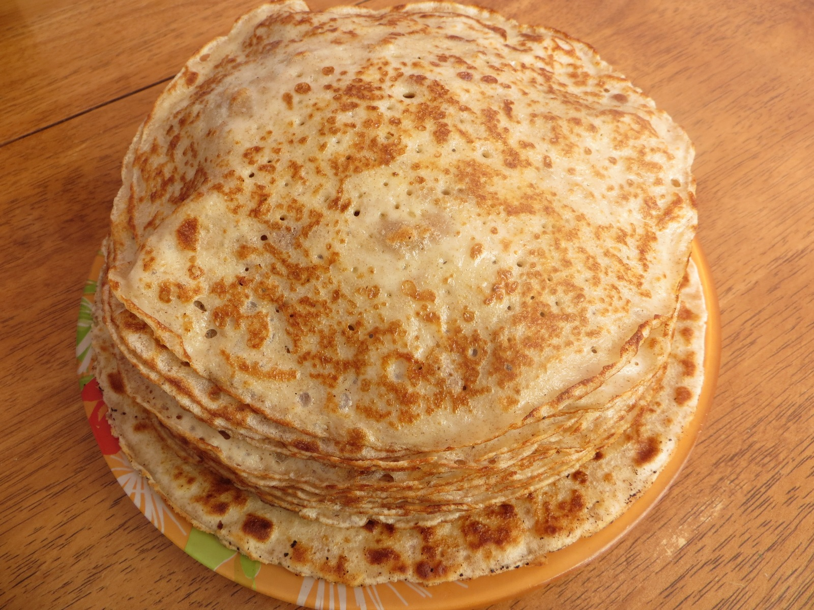
Блины

Slide 37
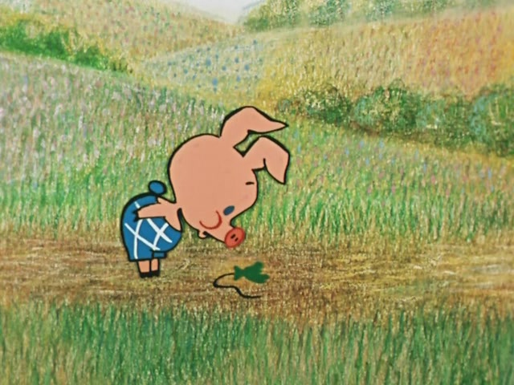
Символ 200
Несчастливый случай

Slide 38
Расшифруйте символическое значение цвета в древнерусской иконописи: пурпурный цвет; голубой и синий цвета; белый цвет; черный цвет; красный цвет; золотой цвет.

Slide 39
Символ 300
Пурпурный цвет- божественный и царский; голубой и синий- цвета трансцендентных сфер; белый- чистоты, святости, жизни, божественного сияния; черный- смерть, ад; красный- жизнь, огонь, кровь Христова; золотой- цвет божественного света

Slide 40
Символ 400
Какое значение в одежде на Руси придавали поясу?

Slide 41
В поясе видели идеальную защитную форму- круг, лишенный границ, разрывов, наиболее надежно охраняющий от нежелательных телесных контактов. Снятие пояса приравнивалось к обнажению, готовностью вступить в контакт с нечистой силой.

Slide 42
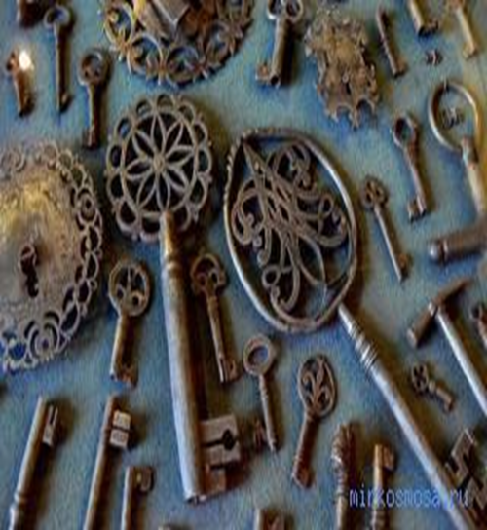
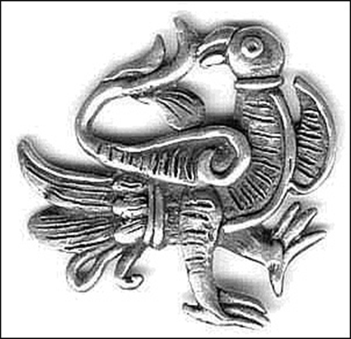
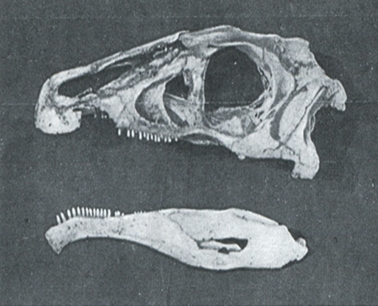
Попробуйте из данного подбора символов составить заклинательную фразу из свадебного обряда

Slide 43
Символ 500
Расшифровать этот подбор символов можно примерно так: "Девушка, подобная птице (птица – символ cемейственности, жизни), пусть всегда ты будешь сыта (ложки), пусть никто не расхитит твое хозяйство (ключ), пусть зло (челюсть) минует тебя!"

Slide 44
Инструмент 100
Инструмент древнерусского архитектора, используемый для снятия архитектурных образцов

Slide 45
Матерчатая лента, края которой закреплены сургучом.

Slide 46
Инструмент 200
Инструмент древнерусского зодчего, длинный четырехгранный брусок, равный размаху рук человека

Slide 47
Мерило

Slide 48
Инструмент 300
Из чего изготовлялся основной писчий материал в XI- первой половине XIV вв?

Slide 49
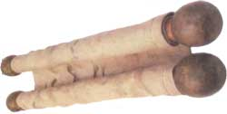
Из телячьей кожи

Slide 50
Инструмент 400
Универсальное понятие, обозначавшее разные виды прикладного искусства в Древней Руси?

Slide 51
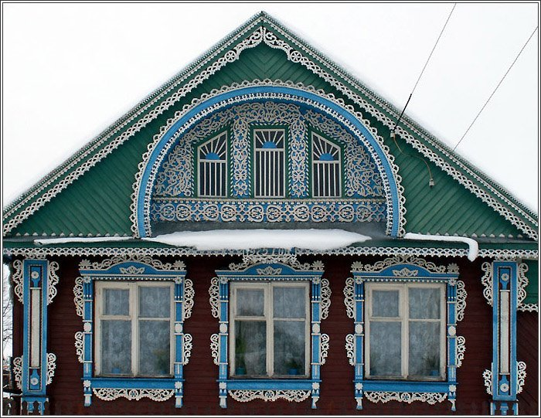
Узорочье

Slide 52
Кот в мешке

Slide 53
Кот в мешке
Раздел исторической науки, занимающейся формой и содержанием надписей, сделанных не на основном письменном материале (пергамен, береста), а на нетипичных предметах или поверхностях?

Slide 54
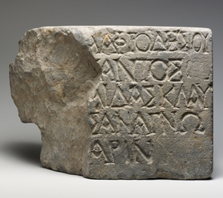
Эпиграфика

Slide 55
Обряд 100
В языческой религии древних славян существует обряд, названный « братчина». Что означает этот обряд?

Slide 56
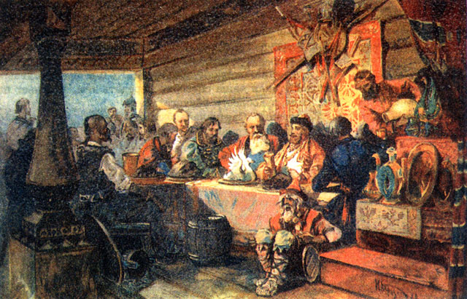
Общинный праздничный пир в складчину.

Slide 57
Обряд 200
В древней Руси был обычай носить на груди поверх одежды большие двустворчатые кресты, внутри которых находились разного рода мощи. Какое название имели эти кресты?

Slide 58
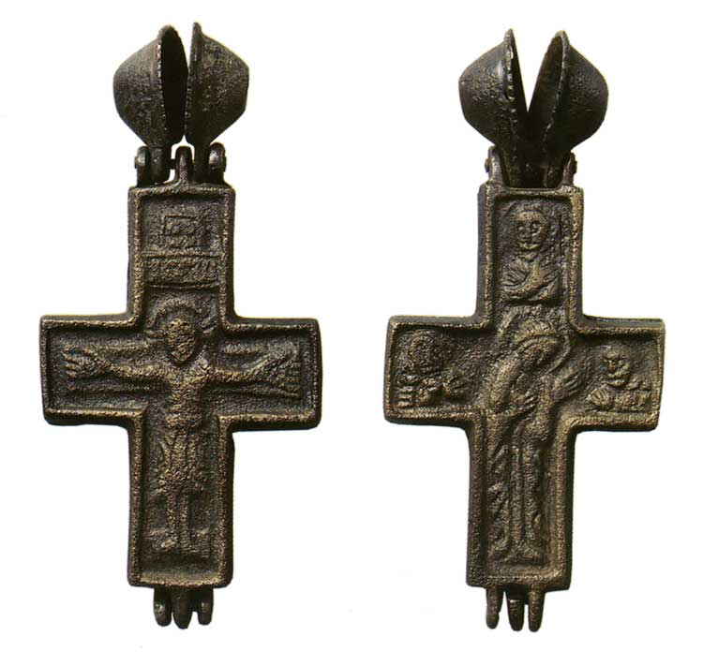
Энколпионы

Slide 59
Обряд 300
Почему в Древней Руси были запрещены круглые скульптуры?

Slide 60
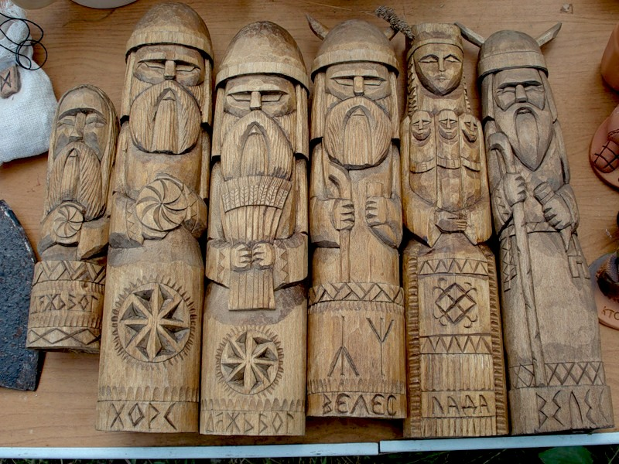
Они напоминали идолов язычества

Slide 61
Обряд 400
Этот праздник изначально был привязан к летнему солнцестоянию, но по мере укоренения христианства его стали связывать со днем Рождества Иоана Крестителя?

Slide 62
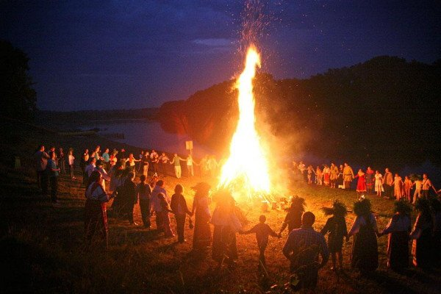
День Ивана Купалы

Slide 63
Обряд 500
Какая модель поведения древнерусского человека считалась «приличной»?

Slide 64
Это своеобразное религиозное служение, богобоязненность.

Slide 65
Своя игра
Два ценнейший памятника социального законодательства XII века, кодифицированные в «Пространной Правде», сохранившие черты бытовой обстановки в сфере трудовой жизни русского народа?

Slide 66
«Устав о закупах», «Устав о холопах».

Slide 67
Поздравляю победителей и благодарю всех за игру!

